Slide 1
含参数函数的分类讨论及数形结合

Slide 2
含参数的函数由于具备承载初高中数学知识衔接的功能,而且这类问题蕴含着重要的数学思想方法,所以在近几年安徽中考试题中经常出现.

Slide 3
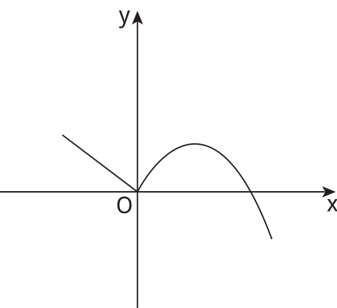

Slide 4
【解析】y=-x²+2x=-(x-1)²+1,∴该函数的顶点为(1,1).由图象可知,当m=0或1时,直线y=m与该图象恰有两个不同的交点.
【答案】 0或1

Slide 5
类型二 取值范围
典例2 已知二次函数y=x²+bx的对称轴为直线x=1,若关于x的方程x²+bx-t=0(t为实数)在-1<x<4的范围内有实数解,则t的取值范围是( )
A.t≥-1 B.-1≤t<3
C.-1≤t<8 D.t<3

Slide 7
提分训练
1.若二次函数y=x²+2x+m的图象与坐标轴有3个交点,则m的取值范围是( D )
A.m>1 B.m<1
C.m>1且m≠0 D.m<1且m≠0
【解析】∵二次函数y=x²+2x+m的图象与坐标轴有3个交点,∴方程x²+2x+m=0有两个不相等的实数根,且m≠0,
∴Δ=2²-4m>0,∴m<1,∴m的取值范围为m<1且m≠0.

Slide 8
2.已知函数y=(k-1)x²-4x+4与x轴只有一个交点,则k的取值范围是( D )
A.k≤2且k≠1 B.k<2且k≠1
C.k=2 D.k=2或1
【解析】当k-1=0,即k=1时,函数为y=-4x+4,与x轴只有一个交点;当k-1≠0,即k≠1时,令y=0可得(k-1)x²-4x+4=0,由函数与x轴只有一个交点可知该方程有两个相等的实数根,
∴Δ=0,即(-4)²-4(k-1)×4=0,解得k=2.综上所述,k的取值范围是k=1或2.

Slide 11
4.已知二次函数y=x²+bx+3,其中b为常数,当x≥2时,函数值y随着x的增大而增大,则b的取值范围是 b≥-4 .

Slide 12
5.已知函数y=|x²-2x-3|的大致图象如图所示,如果方程|x²-2x-3|=m(m为实数)有2个不相等的实数根,则m的取值范围是
m=0或m>4 .

Slide 13
【解析】从图象可以看出当y=0时,|x²-2x-3|=0有2个不相等的实数根,∴当m=0时,方程|x²-2x-3|=m(m为实数)有2个不相等的实数根.由图可知,|x²-2x-3|=|(x-1)²-4|,∴当m>4时,
方程|x²-2x-3|=m(m为实数)有2个不相等的实数根.
综上所述,当m=0或m>4时,方程|x²-2x-3|=m(m为实数)有2个不相等的实数根.

